Slide 1
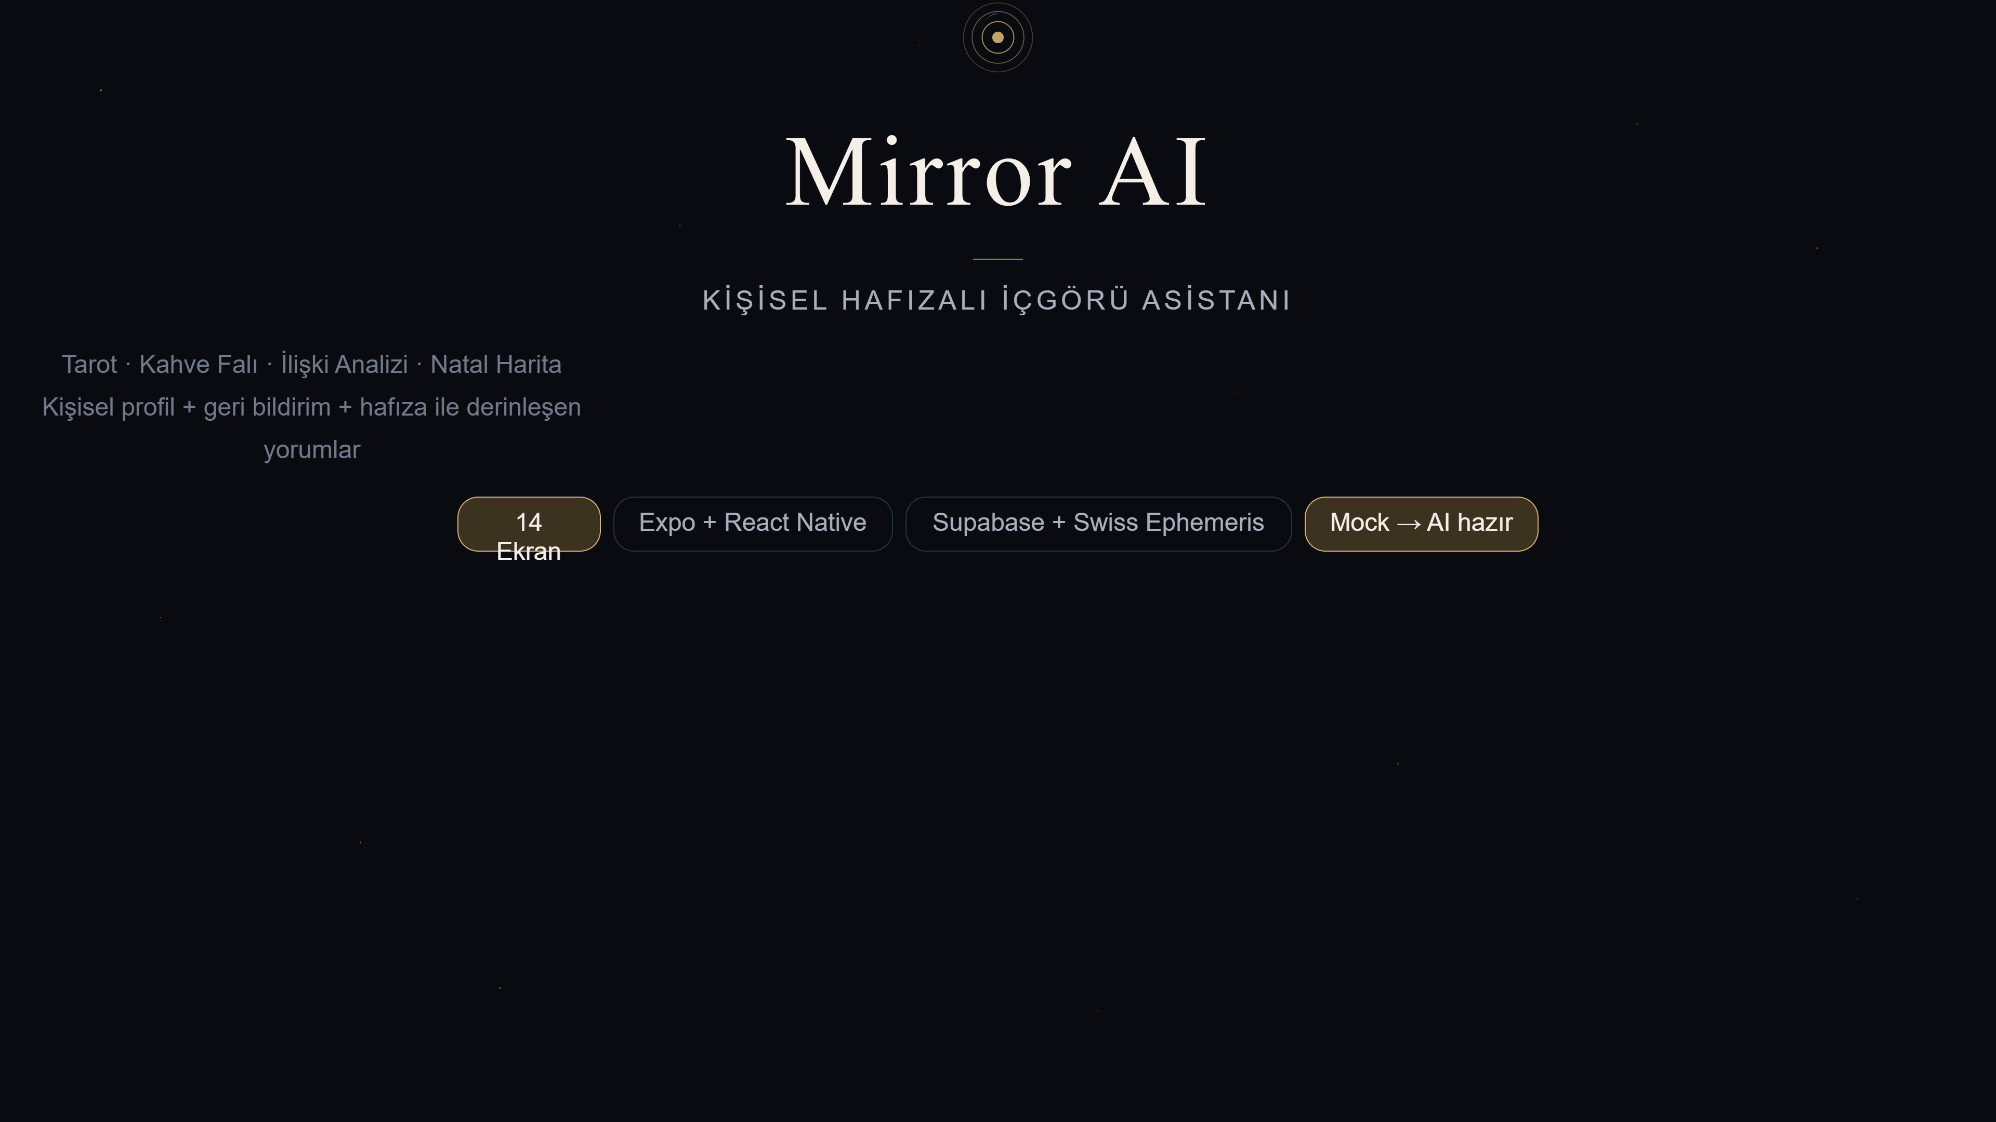
Notes:
Mirror AI — kişisel hafızalı spiritüel içgörü asistanı. Tarot, kahve falı, ilişki analizi ve natal haritayı tek bir kişisel profille birleştirir. Amaç: jenerik kehanet değil, sizi tanıyan yorumlar.

Slide 2
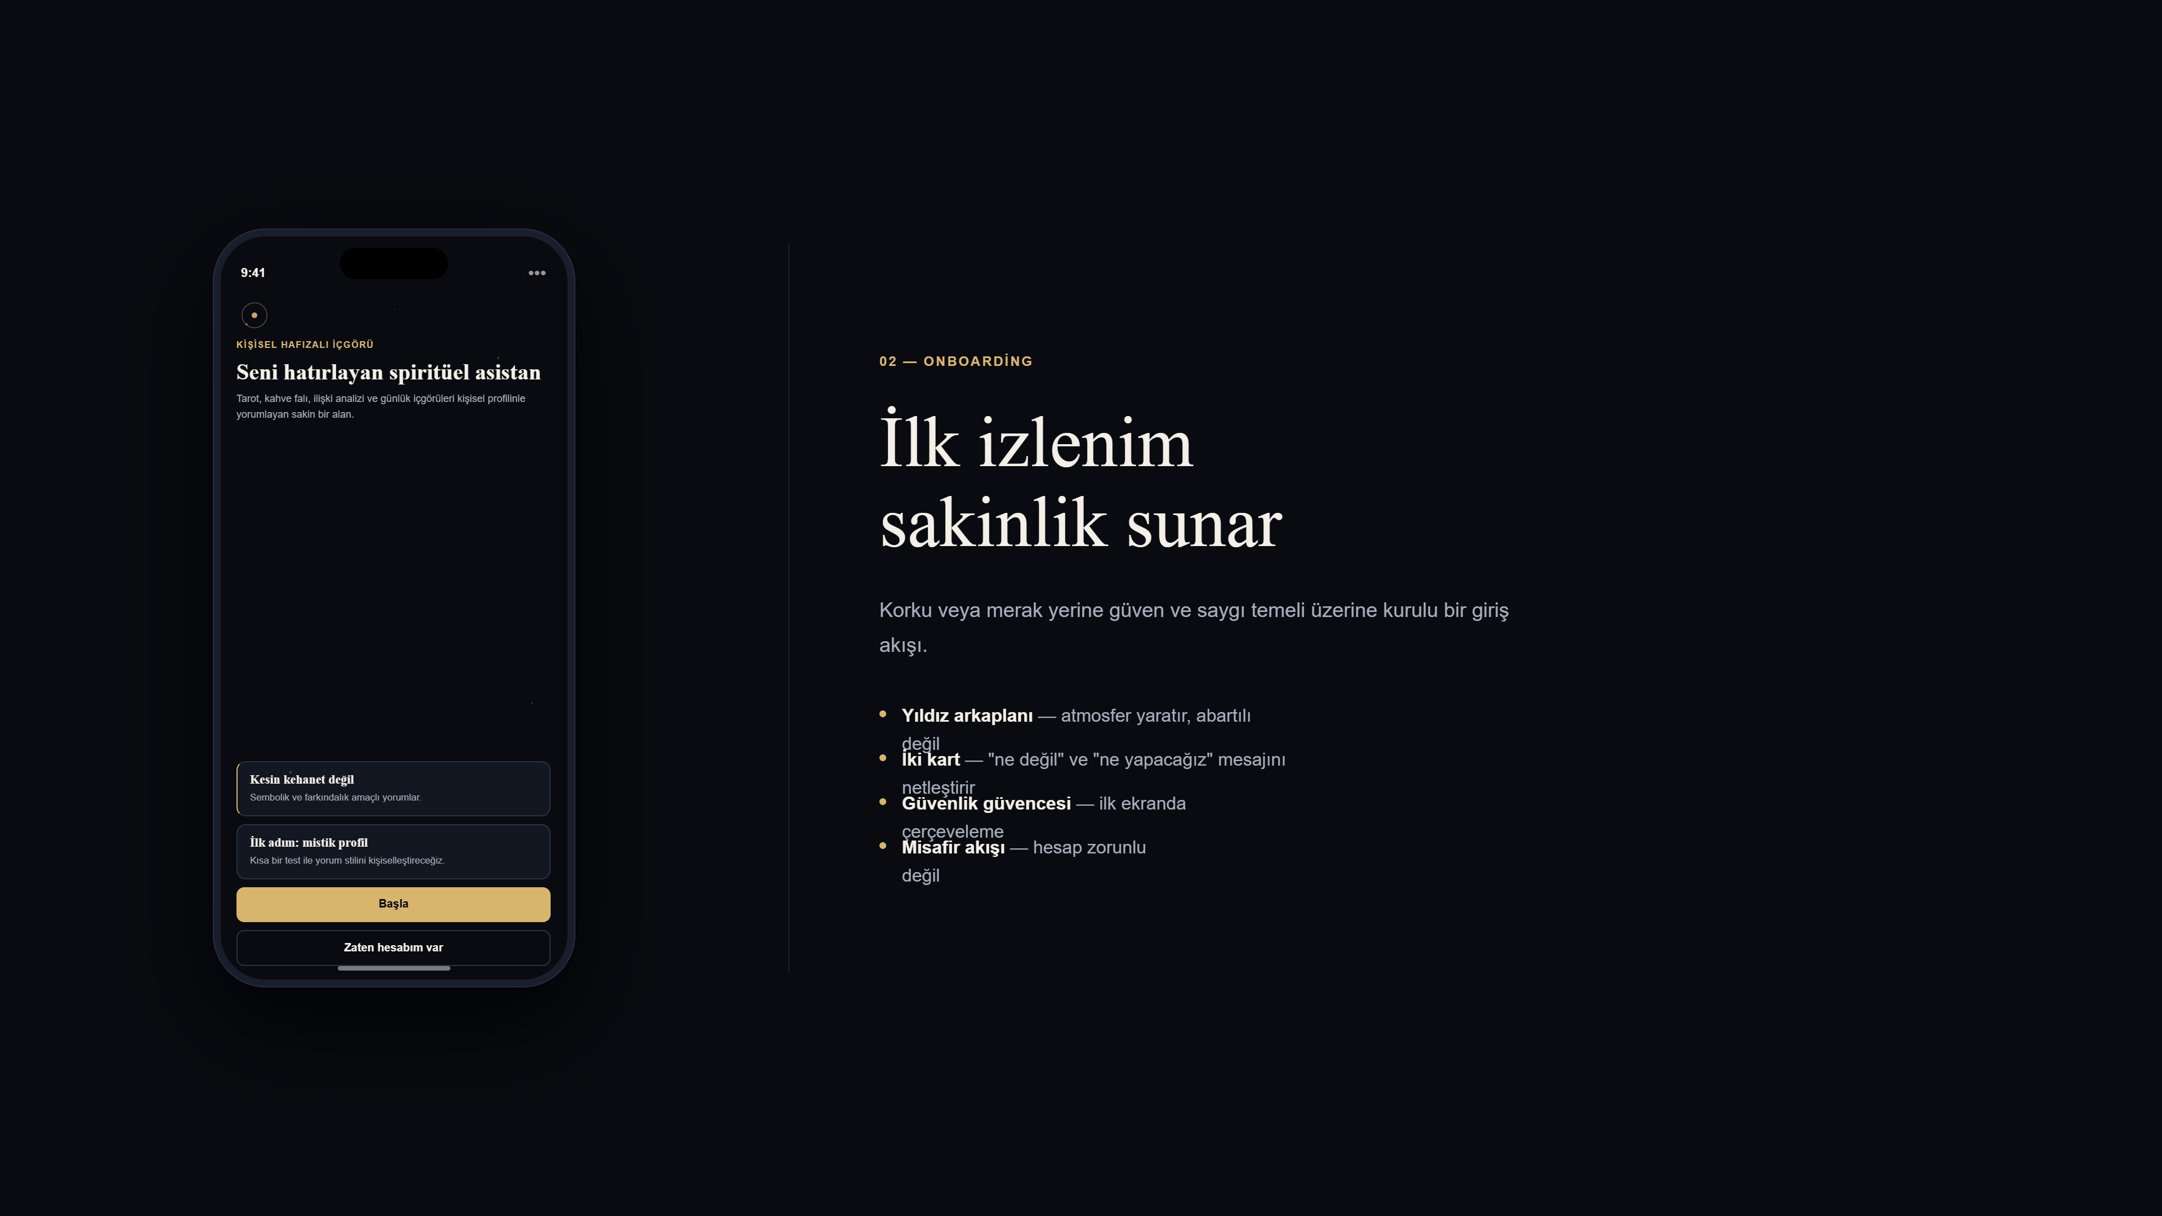
Notes:
Hoşgeldin ekranı güven üzerine kurulu. İlk andan 'kesin kehanet değil' mesajını verir. Misafir akışı zorunlu değil, hesap olmadan da başlanabilir.

Slide 3
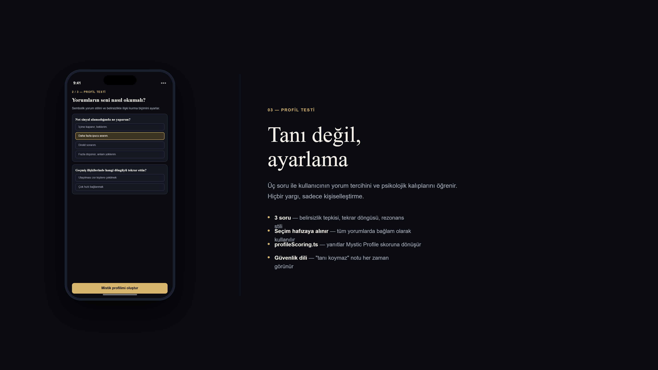
Notes:
Üç soruluk profil testi — belirsizliğe tepki, tekrar döngüsü ve rezonans stili. Bu yanıtlar Mystic Profile'a dönüşür ve tüm yorumların filtresi olur.

Slide 4
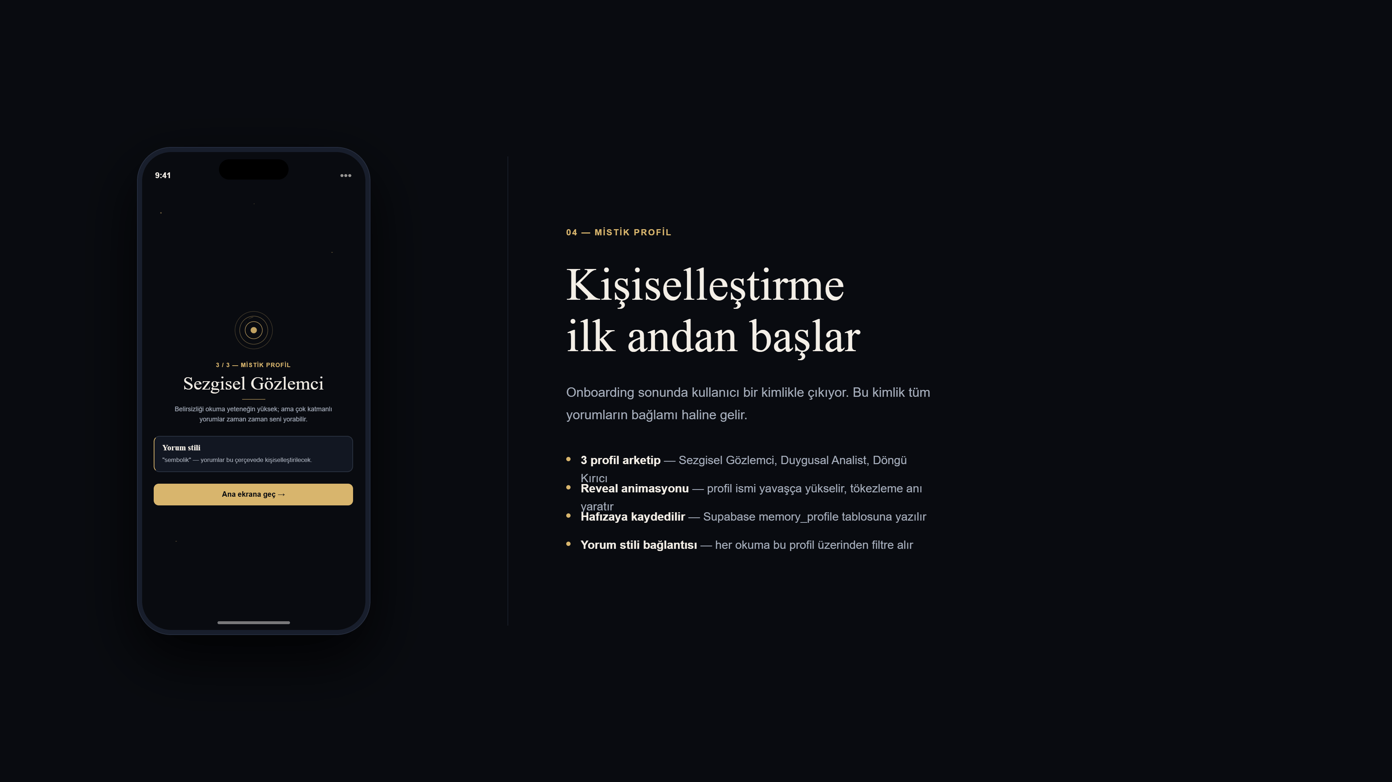
Notes:
Reveal anı. Kullanıcı onboarding sonunda bir kimlikle çıkıyor: Sezgisel Gözlemci, Duygusal Analist veya Döngü Kırıcı. Bu kimlik Supabase'de hafızaya alınır.

Slide 5
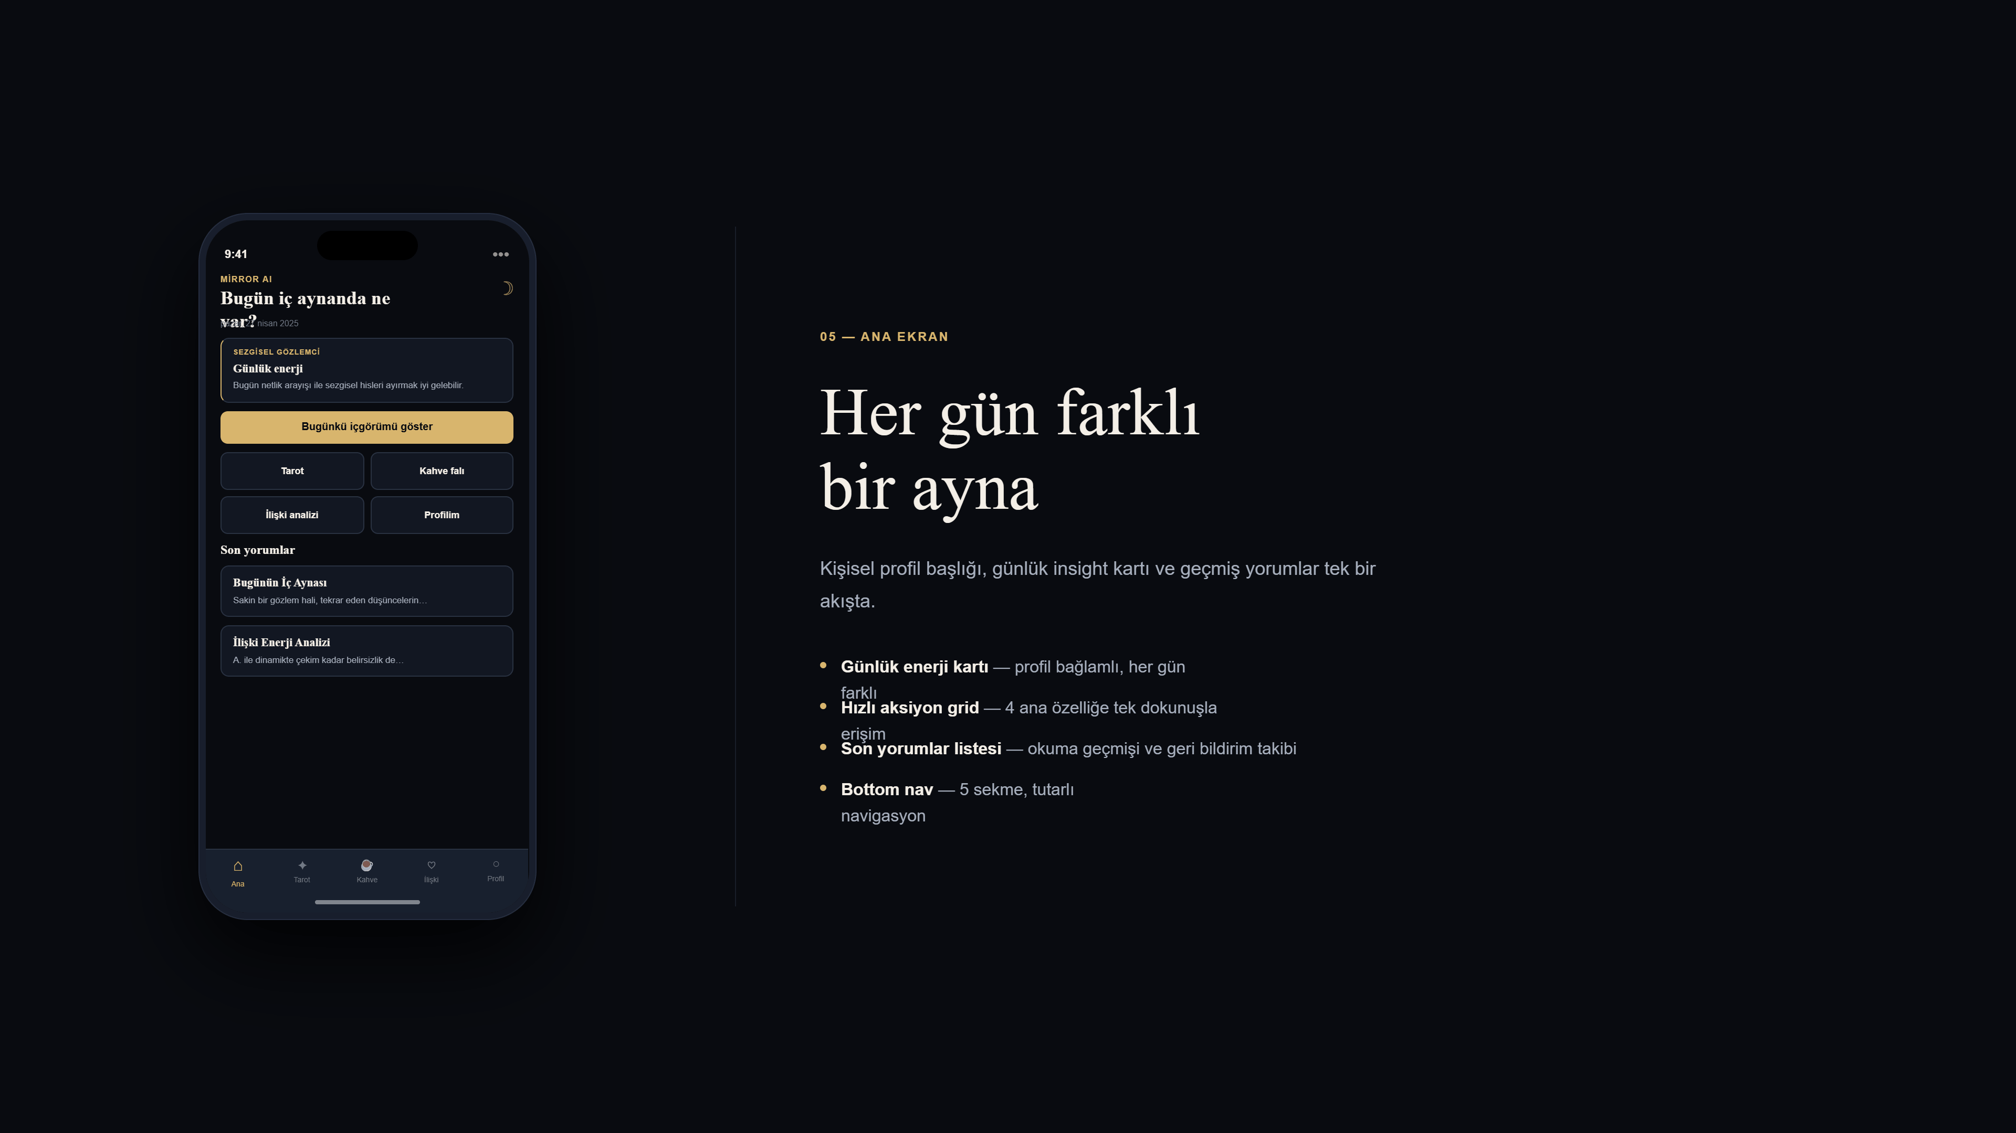
Notes:
Ana ekran: kişiselleştirilmiş günlük enerji kartı, hızlı erişim grid'i ve geçmiş yorumlar. Her gün farklı bir insight — jenerik bir yorum değil, profil bağlamlı.

Slide 6
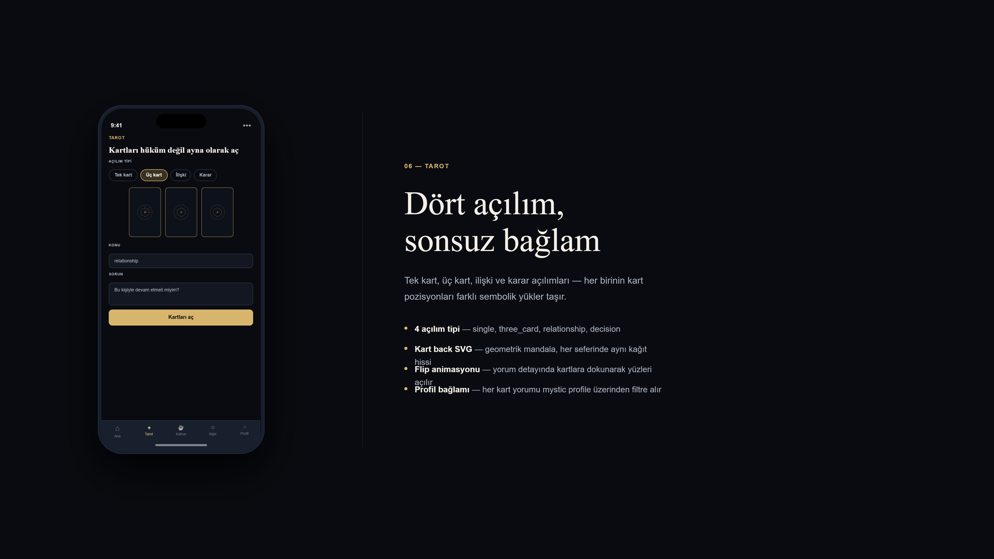
Notes:
Tarot ekranı: dört açılım tipi, kart back mandala SVG, yorum detayında flip animasyonu. Her kart pozisyonu ayrı sembolik yük taşır.

Slide 7
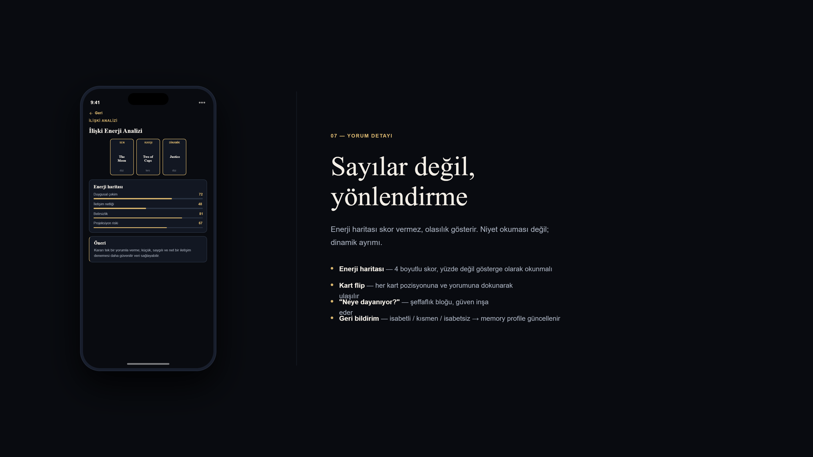
Notes:
Yorum detayı: tarot kartları çevrilir, ilişki analizinde enerji haritası gösterilir. 'Neye dayanıyor?' bloğu şeffaflık sağlar. Geri bildirim memory profile'ı günceller.

Slide 8
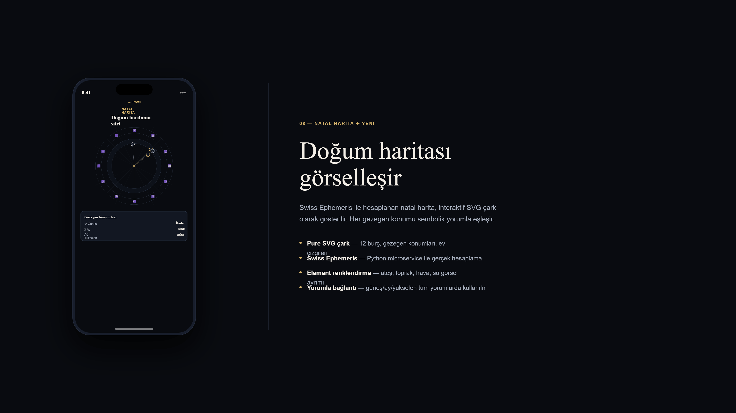
Notes:
Yeni ekran: natal harita. Swiss Ephemeris ile Python microservice'ten gelen gerçek hesaplama, pure SVG çark olarak görselleştirilir. Element renklendirme ve gezegen konumları.

Slide 9
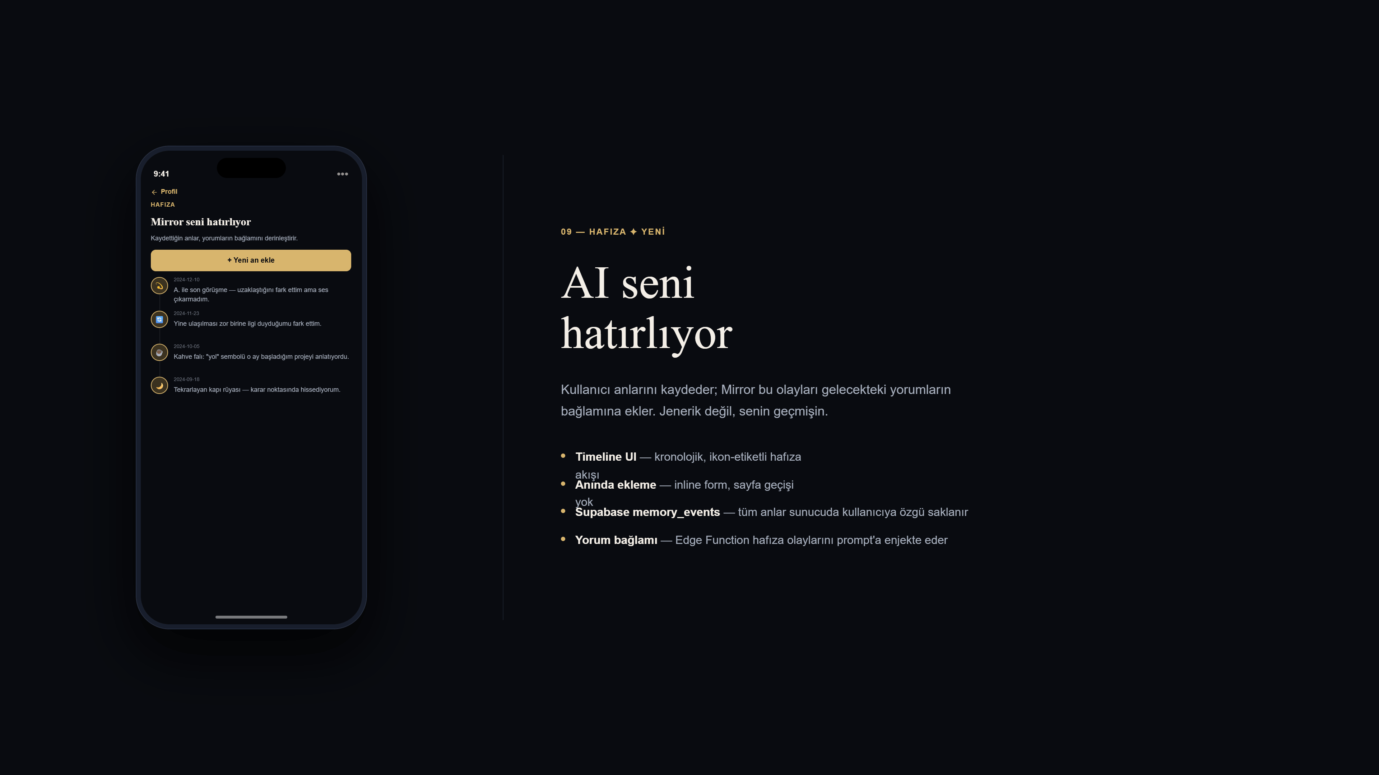
Notes:
Yeni ekran: hafıza timeline'ı. Kullanıcı kendi anlarını kaydeder. Edge Function bu olayları sonraki yorumların prompt'una enjekte eder — bu Mirror AI'nın temel farkı.

Slide 10
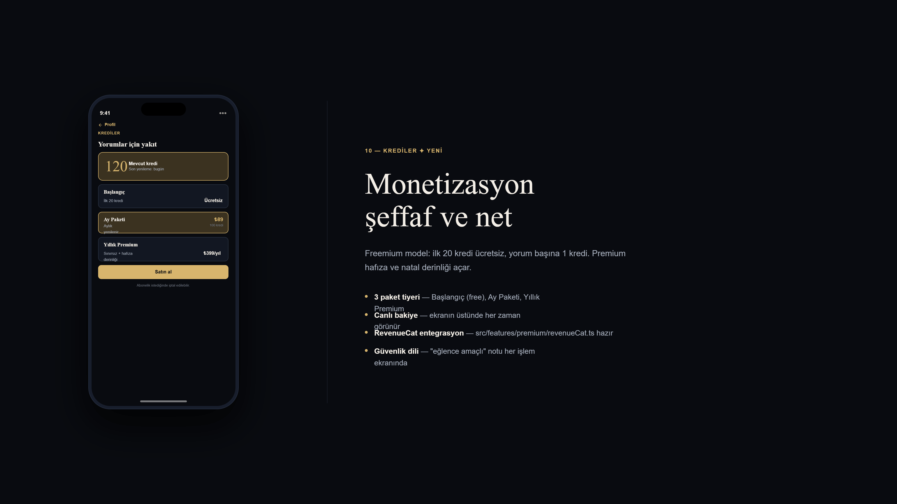
Notes:
Yeni ekran: krediler. Freemium model, şeffaf fiyatlandırma. RevenueCat entegrasyonu hazır ama henüz etkin değil. Premium hafıza ve natal derinliği açar.

Slide 11
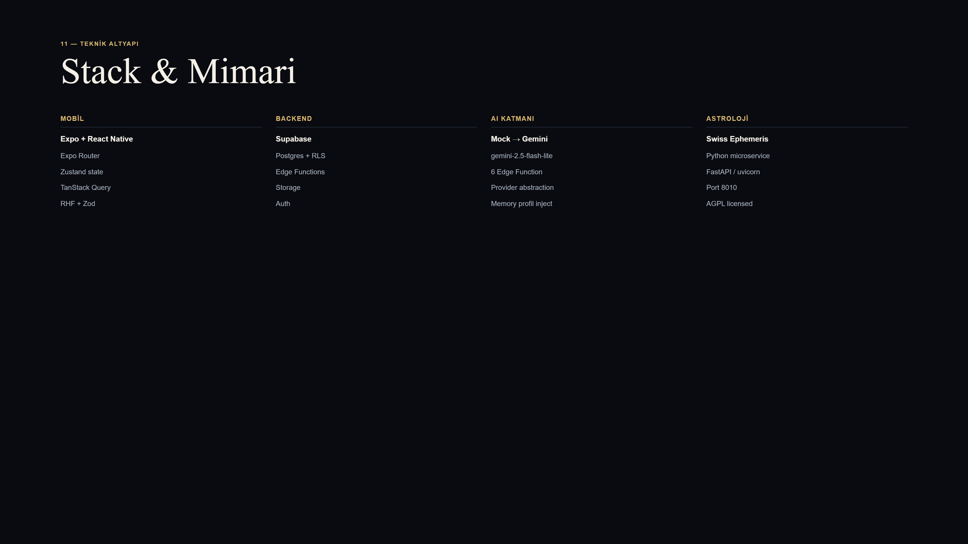
Notes:
Teknik altyapı: Expo + React Native, Supabase, Gemini 2.5 Flash Lite, Swiss Ephemeris. Mock-first mimari — tüm AI çağrıları provider abstraction arkasında, anahtarlar olmadan çalışır.

Slide 12
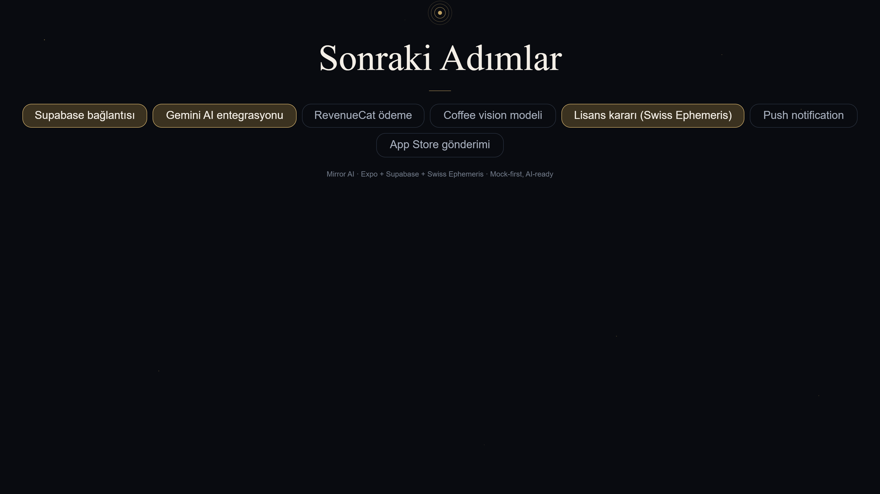
Notes:
Sonraki adımlar: Supabase bağlantısı, Gemini entegrasyonu, RevenueCat ödeme, kahve vision modeli ve Swiss Ephemeris lisans kararı. Mirror AI açılışa hazır zemin üzerinde.

